Slide 1
restricción de presupuesto

Slide 2

Restricción de presupuesto
Representa las restricciones a las que se enfrenta un consumidor como consecuencia de su renta limitada.
La recta presupuestaria indica todas las combinaciones de bienes (X, Y) con las que la cantidad total de dinero gastados es igual a la renta.
Si consideramos una economía con solo dos bienes (X, Y), entonces:

Slide 3
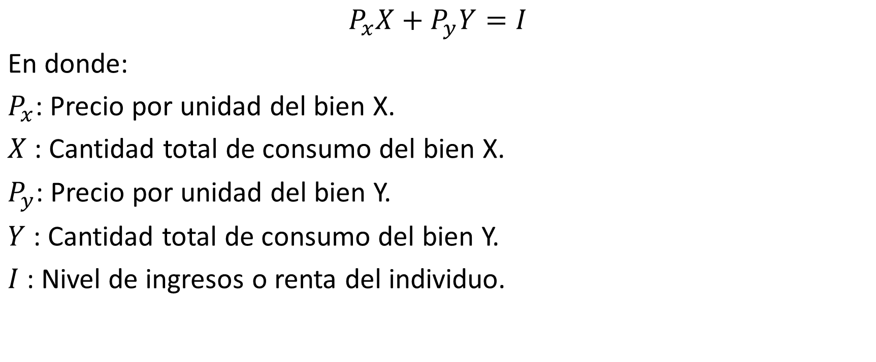
Restricción de presupuesto

Slide 4
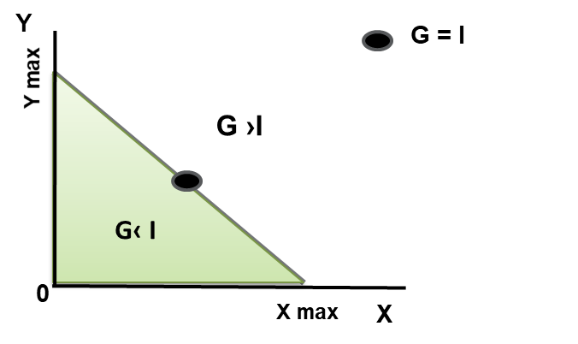
Tema 1
Gráfico de restricción de presupuesto
Conjunto presupuestario
Es el conjunto de canastas de bienes que el consumidor puede adquirir con su ingreso. Todas las canastas que se encuentran en la restricción de presupuesto o bajo ella (área coloreada en el gráfico).
En la línea de restricción de presupuesto el gasto (G) es exactamente igual que el ingreso (I). Por sobre la línea de restricción el gasto es mayor que el ingreso y bajo la línea el gasto es menor que el ingreso.

Slide 5
Tema 1
Gráfico de restricción de presupuesto
Cantidades máximas de “X” y de “Y”
Si se gasta todo el dinero en el bien “Y” y cero en el bien X se obtiene la cantidad máxima de Y, es el punto donde corta la restricción de presupuesto al eje Y.
Si se gasta todo el dinero en el bien “X” y cero en el bien Y se obtiene la cantidad máxima de X, es el punto donde corta la restricción de presupuesto al eje X.
Y
Cantidad máxima de Y
Y max
Cantidad máxima de X
0
X max
X

Slide 6
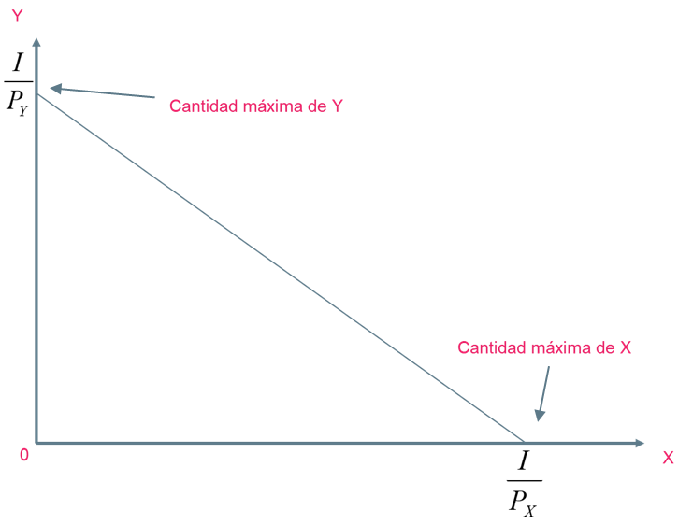
Gráfico de restricción de presupuesto
Cantidades máximas de “X” y de “Y”
La cantidad máxima de Y es:
La cantidad máxima de X es:

Slide 7
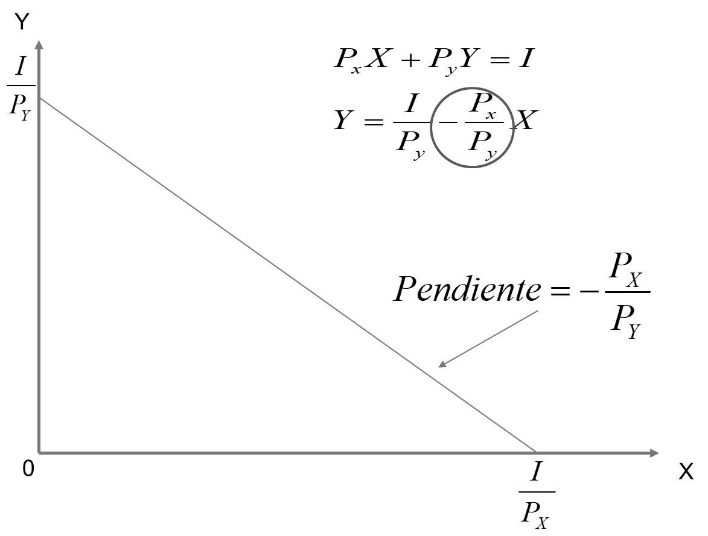
Gráfico de restricción de presupuesto
Pendiente de la restricción de presupuesto
La pendiente de la restricción de presupuesto mide el costo de oportunidad. Esto quiere decir, cuantas unidades del bien “Y” se deben dejar para consumir una unidad adicional del bien “X”.
Según la ecuación de la recta, la pendiente de la restricción será lo que acompañe a “X” una vez despejada la variable Y.

Slide 8

Tema 1
Resumen
La restricción de presupuesto nos permite saber cuanto es el limite de consumo que tiene el consumidor.
No es solo el ingreso lo que determina cuanto puede consumir, sino que también los precios de los productos. Por ejemplo, si los precios de todos los productos que consumo suben al doble, es lo mismo que si me quitaran la mitad de mi ingreso.
La pendiente de la restricción de presupuesto mide el costo de oportunidad de las elecciones del consumidor. Se interpreta como la cantidad que debo deja de consumir del bien “Y” para aumentar el consumo del bien “X” en una unidad.

